Slide 1
第4讲 ASP.NET基本控件

Slide 2
回顾 – HTML的基础知识
静态Web页面
表单技术
第4讲 ASP.NET基本控件

Slide 3
教学目的和重点
教学目的
  掌握常用ASP.NET控件的使用
  掌握ASP.NET的详细运行机制
重点
  控件的使用及其后台运行机制
第4讲 ASP.NET基本控件

Slide 4
要点
Web窗体和控件
ASP.NET运行机制详解
  (留待了解ASP内置对象后，自己写类的具体实现)
第4讲 ASP.NET基本控件

Slide 5

演示
演示Visual Studio .NET所见即所得的开发技术 – 畅想网络学院
第4讲 ASP.NET基本控件

Slide 6
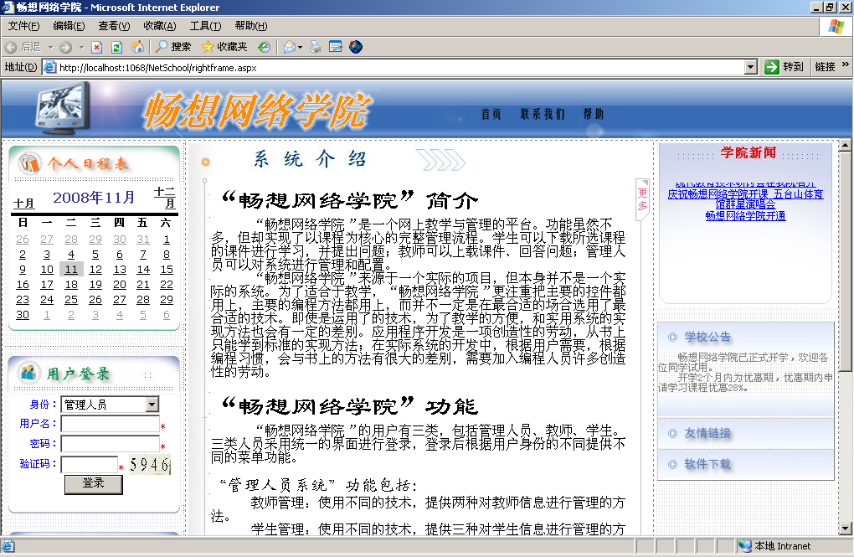
窗体和控件
窗体
控件
第4讲 ASP.NET基本控件

Slide 7
ASP.NET对窗体和控件的抽象
窗体（容器）
类
控件
属性
方法
事件
第4讲 ASP.NET基本控件

Slide 8
Web窗体和控件是设计ASP.NET应用程序用户界面的重要组成元素，如程序中所用到的文本框、命令按钮、窗体等。对于简单的应用程序，用户只需要在Web窗体上放置几个控件，并设置它们的有关属性后，就可以很快建立一个ASP.NET应用程序的用户界面。同时，了解和掌握Web窗体与常用控件的功能特点、属性、方法和能够识别的事件，对于用户正确使用它们进行编程具有非常重要的意义。
第4讲 ASP.NET基本控件

Slide 9
Web窗体
Web窗体为Web提供了面向对象的编程方式，它将ASP的易用性与编译代码的速度优势结合起来。
Web窗体是一项基于服务器的技术，即所有代码都是在服务器上运行。客户端是用户的浏览器。其执行顺序是这样的：首先，用户请求Web窗体页面；然后，浏览器向Web服务器发送这个请求，服务器调用ASP.NET处理这个页面；该页面的输出是一个HTML流，被发送到客户端。
第4讲 ASP.NET基本控件

Slide 10
Web程序模型
Web Form（Web窗体）网页架构是一项可扩展的公共语言运行时（Common Language Runtime）程序设计模型，它可以在服务器上动态产生网页并将其打开在浏览器或客户端装置中。显而易见，Web Form网页可作为Web应用程序的用户接口，以便在客户端将信息呈现给用户。
第4讲 ASP.NET基本控件

Slide 11
WEB窗体
Web Form是一个容器对象，它有自己的属性、方法和事件，也能容纳其他对象。
1．常用的ASP.NET页面事件和属性包括：
（1）Page.Load事件，在页面被加载的时候，自动调用该事件。
（2）Page.UnLoad事件，当页面从内存中被卸载的时候，自动调用该事件。
（3）控件事件，由用户在客户端浏览器上触发的各种事件。
（4）Page.IsPostBack属性，判断用户是否第一次访问该页面。
第4讲 ASP.NET基本控件

Slide 12
WEB窗体
2．页面指示符
ASP.NET的页面指示符，也称@指令，用于指明Web页面（.aspx）和用户控件（.ascx）在编译时使用的设置。
（1）@Assembly，用来引用.NET组件。
（2）@Control，定义用户控件特性。
（3）@Import，导入命名空间，以便在该页面使用命名空间中的所有类和接口。
第4讲 ASP.NET基本控件

Slide 13
WEB窗体
（4）@Implements，指定当前页面实现的.NET框架接口。
（5）@OutputCache，用来设置输出缓冲的特性。
（6）@Page，定义页面特性。
（7）@Register，用来注册用户控件。
（8）@Reference，定义当前页运行时要动态编译和链接的Web页面。
第4讲 ASP.NET基本控件

Slide 14
演示
在页面上放置一个按钮
在Page_Load事件中加入如下代码：
  if (IsPostBack)
  {
  Response.Write("页面是提交返回的");
  }
  else
  {
  Response.Write("页面是第一次加载的");
  }
第4讲 ASP.NET基本控件

Slide 15
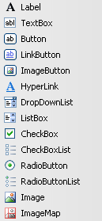



ASP.NET控件简介 - Button
第4讲 ASP.NET基本控件

Slide 16



ASP.NET控件简介 - DropDownList
第4讲 ASP.NET基本控件

Slide 17
ASP.NET控件使用方法
选择合适的ASP服务器控件，构造用户页面
第4讲 ASP.NET基本控件

Slide 18
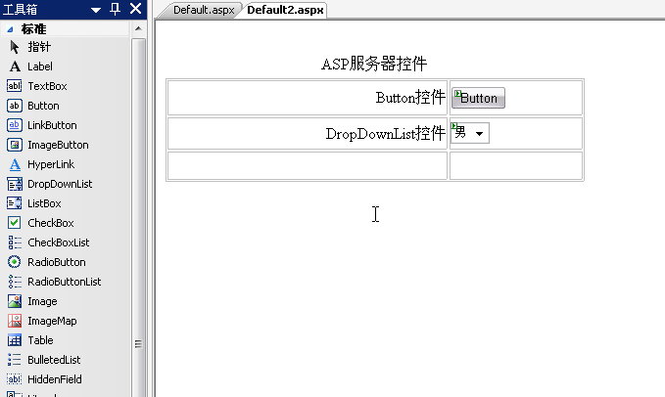
ASP.NET控件使用方法
第4讲 ASP.NET基本控件

Slide 19
ASP.NET控件使用方法
选择合适的ASP服务器控件，构造用户页面
设置外观属性和功能属性
第4讲 ASP.NET基本控件

Slide 20
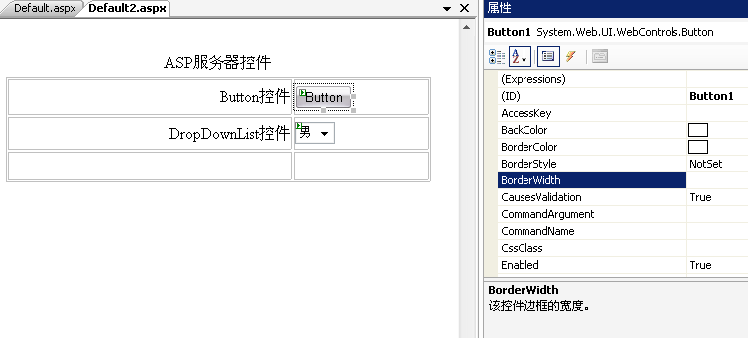
ASP.NET控件使用方法
第4讲 ASP.NET基本控件

Slide 21
ASP.NET控件使用方法
选择合适的ASP服务器控件，构造用户页面
设置外观属性和功能属性
编写事件代码
第4讲 ASP.NET基本控件

Slide 22
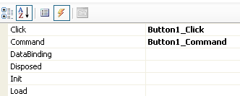

ASP.NET控件使用方法
双击
双击
此处填写代码
第4讲 ASP.NET基本控件

Slide 23
ASP.NET控件使用方法小结
事件：
Click //单击事件 Command //命令事件
protected void Button1_Click(object sender, EventArgs e)
{
}
属性：
string btnstr = Button1.Text; //取值
Button1.Text = “确定”; //赋值
Button1.Visible = false; //赋值
......
方法：
Button1.Focus( ); //设置焦点
Button1.ToString( ); //转换为字符串
......
第4讲 ASP.NET基本控件

Slide 24
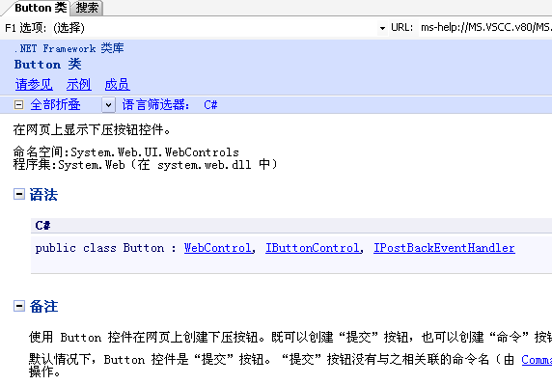
查看帮助
第4讲 ASP.NET基本控件

Slide 25
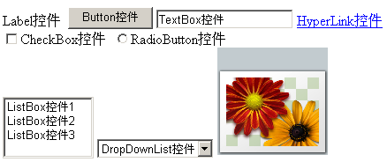
常用ASP.NET控件
一般控件
  Label控件
  Button控件
  TextBox控件
  HyperLink控件
第4讲 ASP.NET基本控件

Slide 26
常用ASP.NET控件
选择控件
  CheckBox控件
  RadioButton控件
  ListBox控件
  DropDownList控件
第4讲 ASP.NET基本控件

Slide 27
常用ASP.NET控件
图片控件
  Image控件
  ImageMap控件
第4讲 ASP.NET基本控件

Slide 28
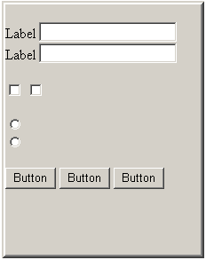
常用ASP.NET控件
Panel控件
  用于包含其他控件
  控制所包含控件的可见性
  控制所包含控件的外观
  方便以编程方式生成控件
第4讲 ASP.NET基本控件

Slide 29
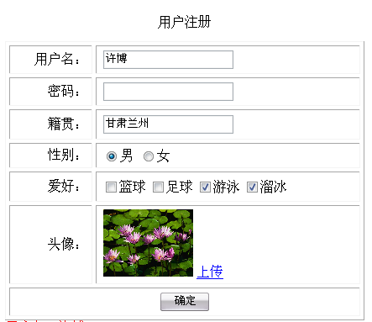
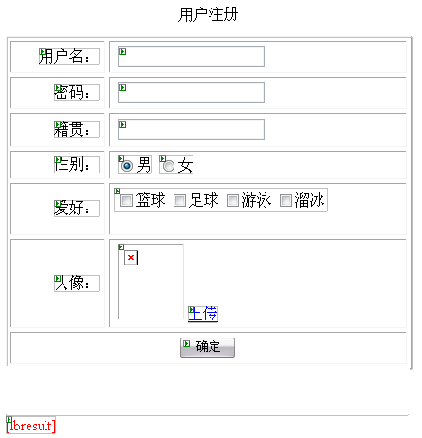
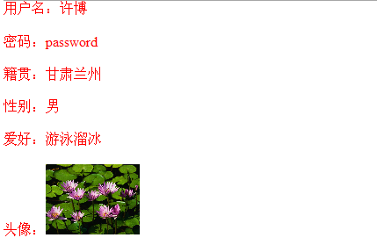


ASP控件实例
protected void Button2_Click(object sender, EventArgs e)
{
string sex = "";
if (RadioButton1.Checked)
sex = "男";
else
sex = "女";
string hobby = "";
for (int i = 0; i < CheckBoxList1.Items.Count; i++)
{
if (CheckBoxList1.Items[i].Selected)
hobby += CheckBoxList1.Items[i].Text;
}
string register = "";
register += "用户名：" + txtname.Text + "<p>";
register += "密码：" + txtpwd.Text + "<p>";
register += "籍贯：" + txthome.Text + "<p>";
register += "性别：" + sex + "<p>";
register += "爱好：" + hobby + "<p>";
register += "头像：<img src=" + imgme.ImageUrl ">";
lbresult.Text = register;
}
this.Panel1.Visible = true;
if (FileUpload1.HasFile)
{
FileUpload1.SaveAs(FileUpload1.FileName));
imgme.ImageUrl=FileUpload1.FileName;
Panel1.Visible=false;
imgme.Visible = true;
}
第4讲 ASP.NET基本控件
常用服务器端控件

Slide 30

问题
用VS.NET的设计器“画出”的栩栩如生的Web界面究竟在底层作了什么处理？
赏心悦目的WEB界面如何制作的？(问题)
  能否直接VS.NET直接“画出”
  建议答案。。。
第4讲 ASP.NET基本控件

Slide 31
要点
Web窗体和控件
ASP.NET运行机制详解
第4讲 ASP.NET基本控件

Slide 32



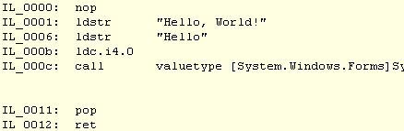

回顾 - ASP.NET基本运行机制
aspx
将C#编译成中间语言，然后中间语言由CLR执行
ASP.NET
扩展DLL
Web应用程序
DLL
IIS
.NET框架
虚拟机（CLR）
JIT编译器
WindowsAPI
实际上，它就是CLR中的汇编语言，称其为中间语言是因为它是介于特定语言和特定平台之间的一个中间步骤
第4讲 ASP.NET基本控件
Notes:
我们重点是讨论这里
第1章提到托管程序和非托管程序有诸多差异，主要原因在于托管程序运行在Microsoft CLR中。CLR是一个执行CLI标准的虚拟执行系统（Virtual Execution System，VES），它为托管程序提供许多有用的功能，包括为内存管理提供高性能的GC、提供代码访问安全层以及丰富的自描述类型系统。
本章简要描述了编译C#代码、加载代码执行的机制。一旦代码加载后，就必须编译成目标平台上的本地机器代码。因此理解JIT编译的概念是十分必要的。
CLR不是解释器，并非每次执行的时候它都重新翻译中间语言代码。虽然解释器能提供许多灵活的方案（比如Windows脚本宿主中的JScript解释器），但它们通常不是高效的运行时平台。
CLR实际上会在执行之前就将中间语言代码编译成机器码--这就是JIT编译。JIT编译的过程需要一些时间，但是对于程序的每个部分，它通常意味着每个进程只会受到一次性能上的影响。当代码编译完成之后，CLR会记住它，当下次需要时仅执行编译好的版本，执行速度与传统的编译好的代码一样迅速（有时甚至更快）。
虽然JIT编译阶段增加了一些复杂性，并一定程度上影响了初次运行时的性能，但是JIT编译器与CLR的优点超过了JIT编译的时间耗费，并且创建了比本地编译程序效率更高的代码，原因如下。
托管程序消耗的内存更少。通常中间语言的程序代码体积比本地代码小。换句话说，托管程序的工作集（working set）--程序消耗的内存分页数--一般比本地程序小。通过充分的转化，可以将本地程序的工作集减小到托管程序的水平，但有了CLR，就不需要再为此做任何工作。当然减少的程度可能会有差异，因为这个过程中也加入了CLR管理结构、程序集元数据和其他需要加载到内存中的负载。对于非常小的应用程序，托管代码与CLR一起可能消耗比本地原生代码更多的内存。
只有被执行的中间语言代码才会被JIT编译器编译。一般来说，中间语言代码比机器码更加紧凑，所以将编译过的代码控制在最小程度，有利于减小程序所占内存的空间。
JIT编译的代码是高度优化的。当编译典型的原生本地应用程序的时候，代码会基于特定的电脑系统拓扑结构之类的通用法则而优化。JIT编译的代码是直接为当前运行的平台而优化的。因此在优化编译过的代码过程中它可以考虑到这个平台非常具体的参数，从而产生比静态编译的本地原生应用性能更高的代码。
CLR能记录调用的频率。如果看到某个经JIT编译的代码段长时间没有被调用，CLR会释放该代码段所占的空间，使它直到再次被调用时才可以重新编译。
CLR还能在程序执行时进行优化。对于本地程序，只能在编译时确定优化选项。然而当编译发生在CLR运行时中，CLR则可在任何时候执行优化。一种可能的情形是，CLR以默认方式，只使用有限的优化选项快速地编译代码。当某段代码被频繁调用，CLR可以通过更多的优化选项将它重新编译，使其执行得更加快速。例如，随着目标平台的CPU数量甚至CPU所隶属的体系结构不同，CLR的效率模型也会有很大的差异。对于本地程序，无论是在运行时或者编译阶段，都必须进行更多的人工干预以适应上述情形。但有了CLR，实现多处理器性能的增强就更为轻松了。另外，如果CLR发现一些分散在程序不同地方的代码被调用得相当频繁，它可以在内存中移动它们，使它们处于同一组内存分页中，以此减少分页错误，并提高程序运行中缓存的命中率。另外，CLR可以通过重新JIT编译来随时执行条件分支优化；而对于本地原生应用，开发者必须执行按配置优化（profile guided optimization），这些优化基于开发者所猜想的用户最可能运行的平台的配置。换句话说，对于本地原生应用，优化是基于猜想和假设的；而对于CLR而言，优化是基于当前运行的平台的真实数据的。
CLR是个灵活的平台，它的优点显著地超过初次执行时JIT编译对性能的影响。本节所介绍的只是一部分原因。

Slide 33

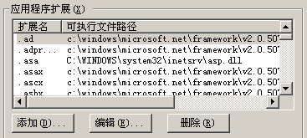
IIS对HTTP请求/响应的处理
Request
Response
管道机制
IIS
管道是单向的、先进先出的、无结构的、固定大小的字节流，
把一个进程的标准输出和另一个进程的标准输入连接在一起。
写进程在管道的尾端写入数据，读进程在管道的首端读出数据。
数据读出后将从管道中移走，其它读进程都不能再读到这些数据。
管道提供了简单的流控制机制。
自行处置
现在linux使用的进程间通信方式：
（1）管道（pipe）和有名管道（FIFO） 读者-写者 （2）信号（signal） 发送信号
（3）消息队列 传送小量数据，消息缓冲队列通信机制
（4）共享内存 传送大量数据，锁机制
（5）信号量 最重要
（6）套接字（socket）
扩展
扩展
...
第4讲 ASP.NET基本控件
Notes:
类似于电话接线过程
在《互联网应用与维护》课程中应该学到过一些知识
可以给学生演示

Slide 34
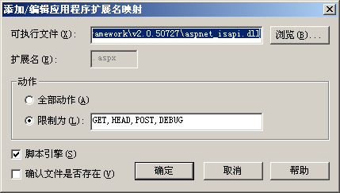
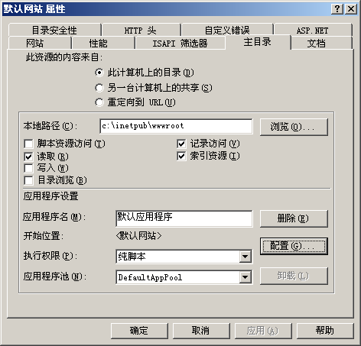
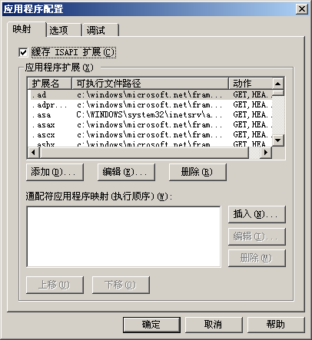
IIS配置应用程序扩展
第4讲 ASP.NET基本控件

Slide 35


ASP.NET扩展对HTTP请求/响应的处理
IIS
Request
Response
web.config
ASP.NET
扩展
管道机制
<httpHandlers>
<add verb="*" path="*.aspx" type="System.Web.UI.PageHandlerFactory"/>
<add verb="*" path="*.ashx" type="System.Web.UI.SimpleHandlerFactory"/>
<add verb="*" path="*.config" type="System.Web.HttpForbiddenHandler"/>
<add verb="GET,HEAD" path="*" type="System.Web.StaticFileHandler"/>
</httpHandlers>
HTTP
处理程序
HTTP
处理程序
...
第4讲 ASP.NET基本控件
Notes:
Handler是C#类
web.config是XML格式的文本文档
XML有什么用？回忆常用的数据结构，HTML格式

Slide 36


小结 – 从浏览器到HTTP处理程序
Request
Response
浏览器
HTTP
处理程序
IIS
ASP.NET扩展
第4讲 ASP.NET基本控件

Slide 37
Web页面的编译过程
第4讲 ASP.NET基本控件

Slide 38

HTTP处理程序
浏览器
HTTP
处理程序
HTTP
处理程序
第4讲 ASP.NET基本控件

Slide 39
两个问题
如何手工编写HTTP处理程序？
VS.NET是如何把页面自动转换成HTTP处理程序的？
第4讲 ASP.NET基本控件

Slide 40
HTTP处理程序（HTTP Handler）
实现了System.Web.IHttpHandler接口的类
使用Web.config文件把这些类映射到特定的HTTP请求
第4讲 ASP.NET基本控件

Slide 41
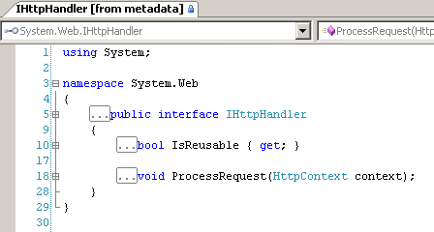
System.Web.IHttpHandler接口
第4讲 ASP.NET基本控件

Slide 42
System.Web.HttpContext类
Request成员：获取浏览器的请求
Response成员：向浏览器发送响应
第4讲 ASP.NET基本控件

Slide 43
问题
如何向浏览器发送响应？
第4讲 ASP.NET基本控件

Slide 44
演示1 - 最简单的HTTP处理程序
using System.Web;
public class NewHandler : IHttpHandler
{
public bool IsReusable
{
get { return true; }
}
public void ProcessRequest(HttpContext context)
{
context.Response.Write("Helloabc");
}
}
NewHandler.cs
<configuration>
<system.web>
<httpHandlers>
<add verb="*" path="Hello" type="NewHandler"/>
</httpHandlers>
Web.config
第4讲 ASP.NET基本控件

Slide 45
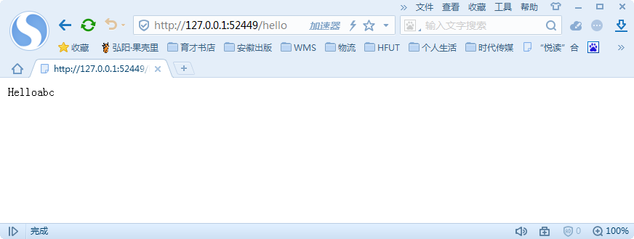
例子（HttpHandler.cs\web.config）
第4讲 ASP.NET基本控件

Slide 46
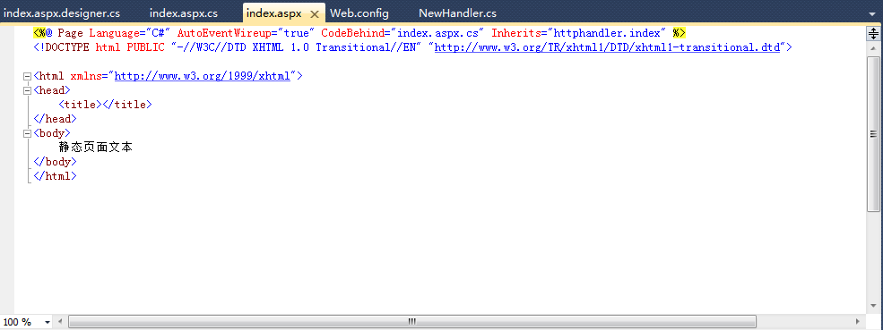
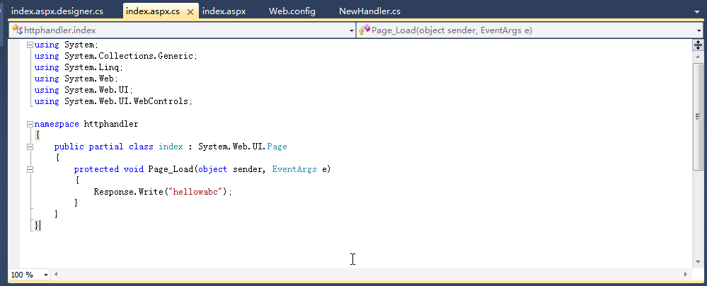
对应的网页方式的
第4讲 ASP.NET基本控件

Slide 47
问题
如何获取浏览器的请求？
第4讲 ASP.NET基本控件

Slide 48
演示2 – 获取浏览器提交的内容
public void ProcessRequest(HttpContext context)
{
HttpRequest Request = context.Request;
HttpResponse Response = context.Response;
String[] varList = Request.Form.AllKeys;
Response.Write("<html>\n");
Response.Write("<head></head>\n");
Response.Write("<body>\n");
Response.Write("<table border=1>\n");
Response.Write("<tr><th>Name</th><th>Value</th></tr>\n");
foreach (String i in varList)
{
Response.Write("<tr><td>" + i + "</td>");
Response.Write("<td>" + Request.Form[i] + "</td></tr>\n");
}
Response.Write("</table>\n</body>\n</html>");
}
NewHandler.cs
<html>
<body>
<form name="Form1" action="Hello" method="post">
<input name="Text1" type="text" /><br />
<input name="Checkbox1" type="checkbox" />CheckBox<br />
<input name="Radio1" type="radio" value="1" checked />
<input name="Radio1" type="radio" value="2" />
<input name="Radio1" type="radio" value="3" /><br />
<input name="Submit1" type="submit" value="submit" />
<input name="Reset1" type="reset" value="reset" />
</form>
</body>
</html>
index.htm
第4讲 ASP.NET基本控件

Slide 49
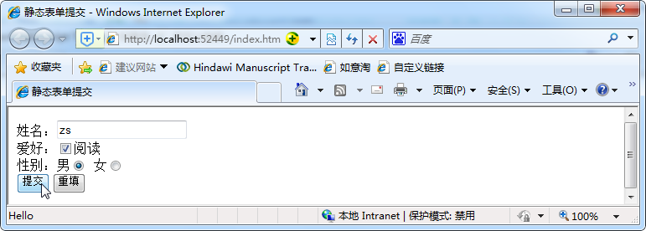
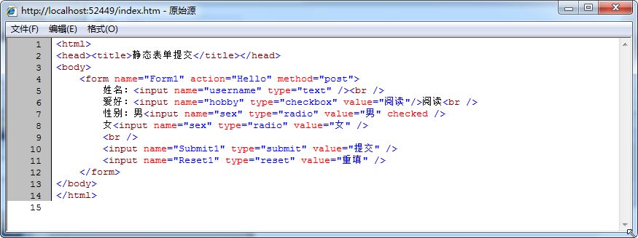
例子程序
第4讲 ASP.NET基本控件

Slide 50
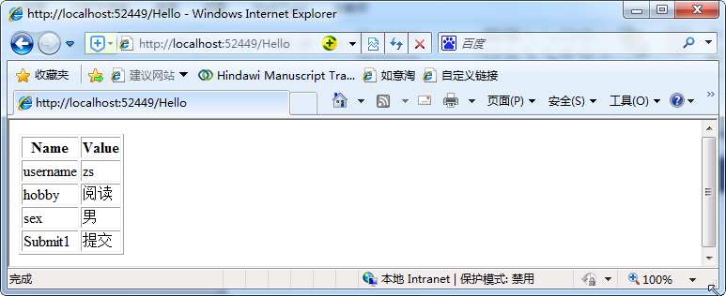
第4讲 ASP.NET基本控件

Slide 51

注意
如果浏览器使用GET方法提交数据，应该从Request的QueryString中而不是Form中获取！
第4讲 ASP.NET基本控件

Slide 52
问题
提交后的页面看起来没有变化，实际上和提交之前的页面一不一样了？
ASP.NET“连续”和“有状态”是如何实现的？
第4讲 ASP.NET基本控件

Slide 53
演示3 – 在HttpHandler中“保存状态”
public void ProcessRequest(HttpContext context)
{
HttpRequest Request = context.Request;
HttpResponse Response = context.Response;
Response.Write("<html>\n");
Response.Write("<head>\n");
Response.Write("</head>\n");
Response.Write("<body>\n");
Response.Write("<form method=\"post\">\n");
Response.Write("<input type=\"text\" name=\"TextBox1\" value=\""
+ Request.Params["TextBox1"] + "\">\n");
Response.Write("<input type=\"submit\">\n");
Response.Write("</form>\n");
Response.Write("<h1>Hello: " + Request.Params["TextBox1"] + "</h1>\n");
Response.Write("</body>\n");
Response.Write("</html>\n");
}
NewHandler.cs
第4讲 ASP.NET基本控件
Notes:
应该首先用一个例子讲一下什么是状态，放一个文本框和按钮，输入一些值，虽然提交之前和之后的页面是一样的，但是网页源代码是不一样的，哪个地方不一样？怎么模拟出来？

Slide 54
小结 – HTTP处理程序
Response
Write
向浏览器发送响应
HttpContext
Form
获取浏览器的请求
(POST方式)
Request
QueryString
获取浏览器的请求
(GET方式)
第4讲 ASP.NET基本控件

Slide 55
问题
用VS.NET的设计器“画出”的栩栩如生的Web界面究竟是如何转换成底层的HTTP处理程序的？
第4讲 ASP.NET基本控件

Slide 56



Web页面的编译过程
xx.aspx
xx.aspx.cs
编译
VS.NET隐藏了
实现细节！
HTTP处理程序
第4讲 ASP.NET基本控件

Slide 57
问题
xx.aspx和xx.aspx.cs最终是如何转换为IHttpHandler接口实例的？
第4讲 ASP.NET基本控件

Slide 58
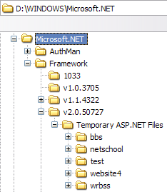
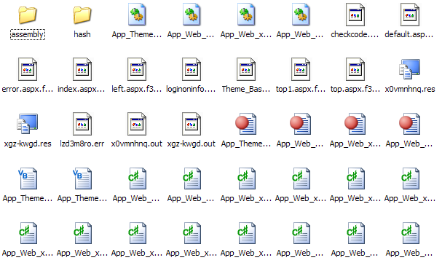
演示 - Temporary ASP.NET Files
第4讲 ASP.NET基本控件

Slide 59
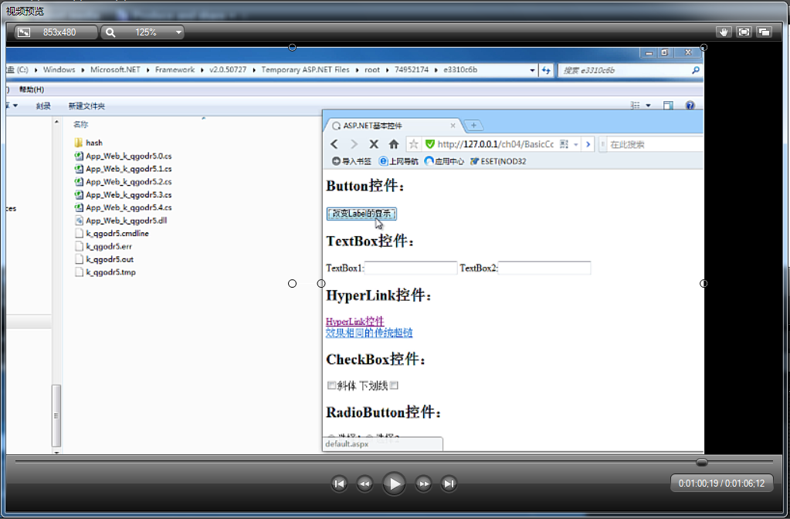
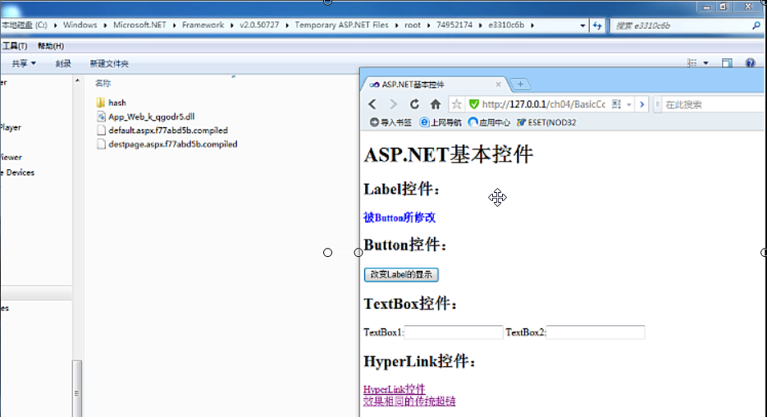



从.aspx文件到.cs文件的转换过程
xx.aspx
App_Web_xxxx.0.cs
xx.aspx.cs
App_Web_xxxx.1.cs
App_Web_xxxx.dll
系统
生成
App_Web_xxxx.2.cs
第4讲 ASP.NET基本控件

Slide 60
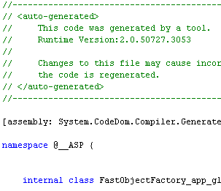
Generated by a tool ☺
第4讲 ASP.NET基本控件

Slide 61
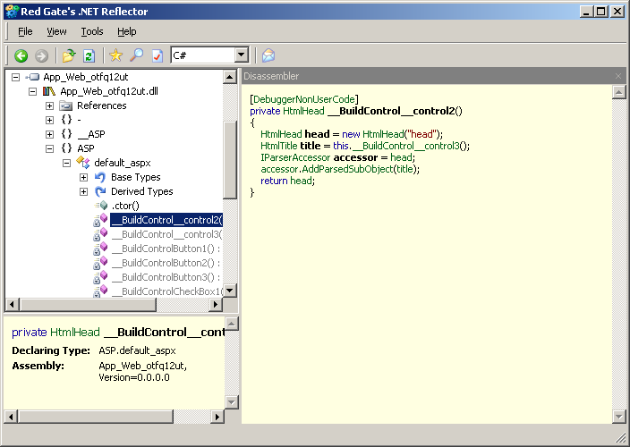
演示 - .NET reflector
第4讲 ASP.NET基本控件

Slide 62
最终的类继承结构
System.Web.UI.Page
...
Web窗体和控件的定义
_Default
System.Web.IHttpHandler
Web窗体和控件生成
ProcessRequest() 的实现
default_aspx
第4讲 ASP.NET基本控件
Notes:
1-System.Web.UI 命名空间
System.Web.UI 命名空间提供可用于创建用作 ASP.NET Web 应用程序用户界面的 ASP.NET 服务器控件和 ASP.NET 网页的类和接口。
2-Page 类 (System.Web.UI)
表示从 ASP.NET Web 应用程序的宿主服务器请求的 .aspx 文件（又称为 Web 窗体页）。
3-PageHandlerFactory 类 (System.Web.UI)
创建_Default类从 Page 类继承，并实现 IHttpHandler 接口的类的实例。 实例被动态地创建以处理针对 ASP.NET 文件的请求。 PageHandlerFactory 类是 ASP.NET 页的默认处理程序工厂实现。
PageHandlerFactory 类实现 IHttpHandlerFactory 接口以提供 ASP.NET 文件的默认 HTTP 处理程序。 PageHandlerFactory 调用 ASP.NET 编译系统来编译（并在需要时返回）对应于 URL 的准确类型，然后创建该类型的实例。 页类型从 Page 类继承，并实现 IHttpHandler 接口。
4-IHttpHandler 接口 (System.Web)
定义 ASP.NET 为使用自定义 HTTP 处理程序同步处理 HTTP Web 请求而实现的协定。
4-IHttpHandler 接口 (System.Web)
备注：可以用任何符合公共语言规范 (CLS) 的语言编写自定义 HTTP 处理程序来处理特定的、预定义类型的 HTTP 请求。 响应这些特定请求的是在 HttpHandler 类中定义的可执行代码，而不是常规的 ASP 或 ASP.NET网页。 HTTP 处理程序向您提供一种方法，使您可以与 IIS Web 服务器的低级别的请求和响应服务交互，同时提供极其类似于 ISAPI 扩展但编程模型较为简单的功能。

Slide 63
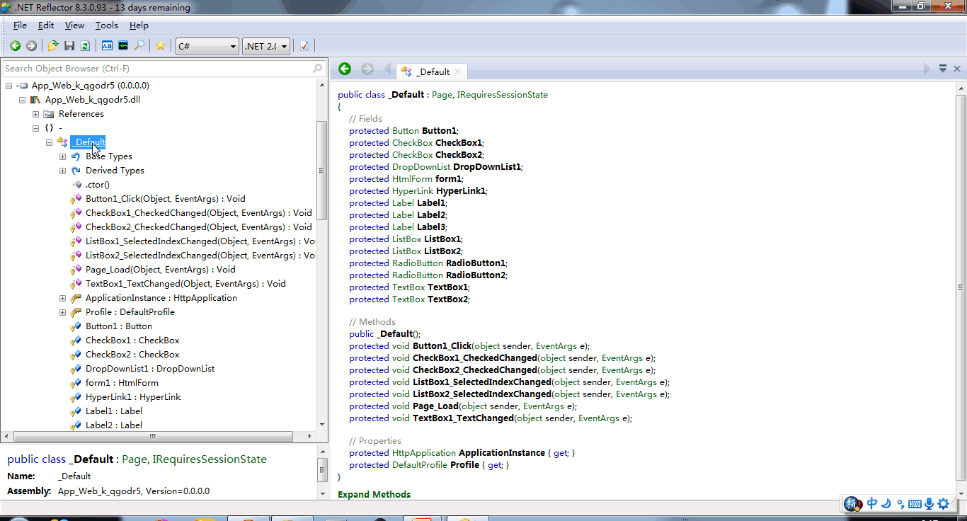
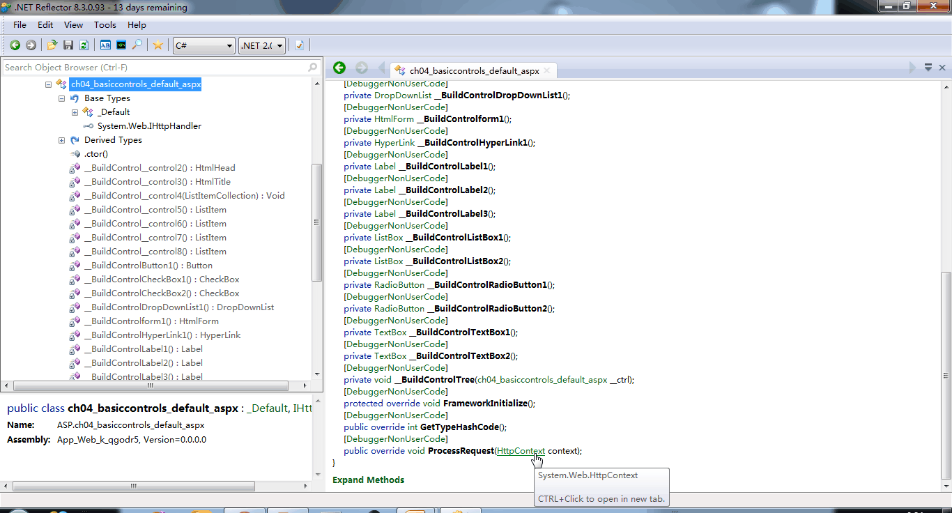
第4讲 ASP.NET基本控件

Slide 64
小结
Web窗体和控件
  Web窗体
  ASP.NET控件简介
  ASP.NET控件使用方法
  常用的ASP.NET控件
  ASP.NET控件实例
ASP.NET运行机制详解
  IIS对HTTP请求/响应的处理
  ASP.NET扩展对HTTP请求/响应的处理
  HTTP处理程序
    发送响应
    获取请求
    保存状态
  Web页面的编译过程
第4讲 ASP.NET基本控件

Slide 65
思考与作业
课外进阶知识：
  思考：在网页上，控件的视图状态（ViewState）是如何保存的？
  从教学网站上下载ASP.NET MVC的安装程序和帮助文档，自学并设计一个典型的MVC结构网站。
习题8、13、16、18
  注意及时把作业提交到教学网站上
第4讲 ASP.NET基本控件

